Slide 1
FITFOLL
Akıllı Nabız Takip Bilekliği
Spor salonlarında güvenli egzersiz için pratik yöntem 💪

Slide 2
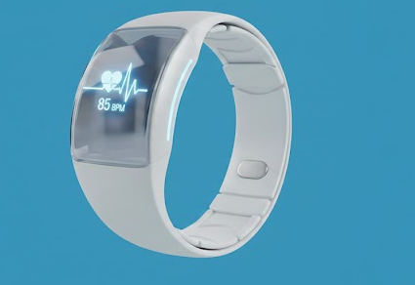
FITFOLL Nedir
FITFOLL, spor salonunda egzersiz yapan kişilerin nabız değerlerini anlık olarak takip eden ve kritik seviyelerde olduğunda (100 BPM üzeri), otomatik olarak antrenöre e-posta bildirimi gönderen akıllı bileklik sistemidir.

Slide 3
Sporda Nabız Kontrolü Neden Önemli
Antrenman Verimliliğini Optimize Etmek
Yağ yakımı ve dayanıklılık
Aşırı eforu önleme (overtraining)
İyileşme Ve Gelişimi Takip Etme
Dinlenik nabız
Hızlı toparlanma

Slide 4

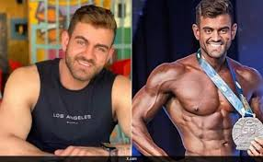
Vaka Örnekleri
Zyzz (Fitness İkonu)
Yaş: 22
Olay: 5 ağustos 2021 de saunada kalp krizi geçirdi.
Jose Mateus (Profesyonel sporcu)
Yaş: 28
Olay: Antrenman esnasında kalp krizi
Şekil-1
Şekil-2
!! Spor salonu kaynaklı ani ölümler nadirdir, fakat gizli kalp hastalığı, aşırı yoğun egzersiz ve genetik faktörler birleştiğinde risk artar.

Slide 5
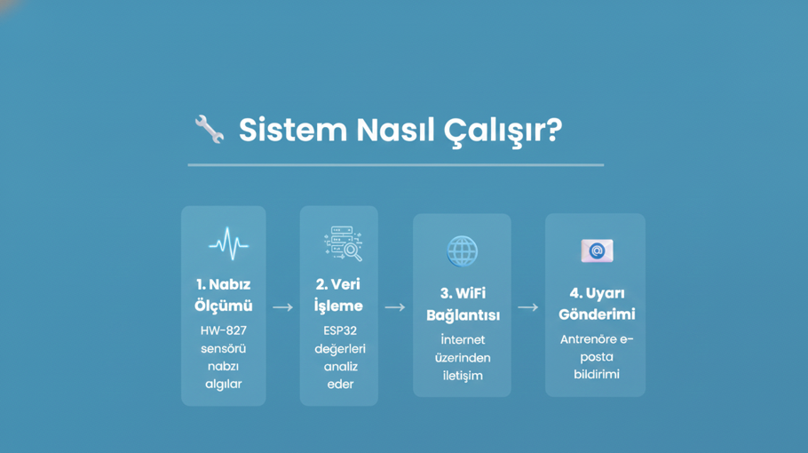

Slide 6
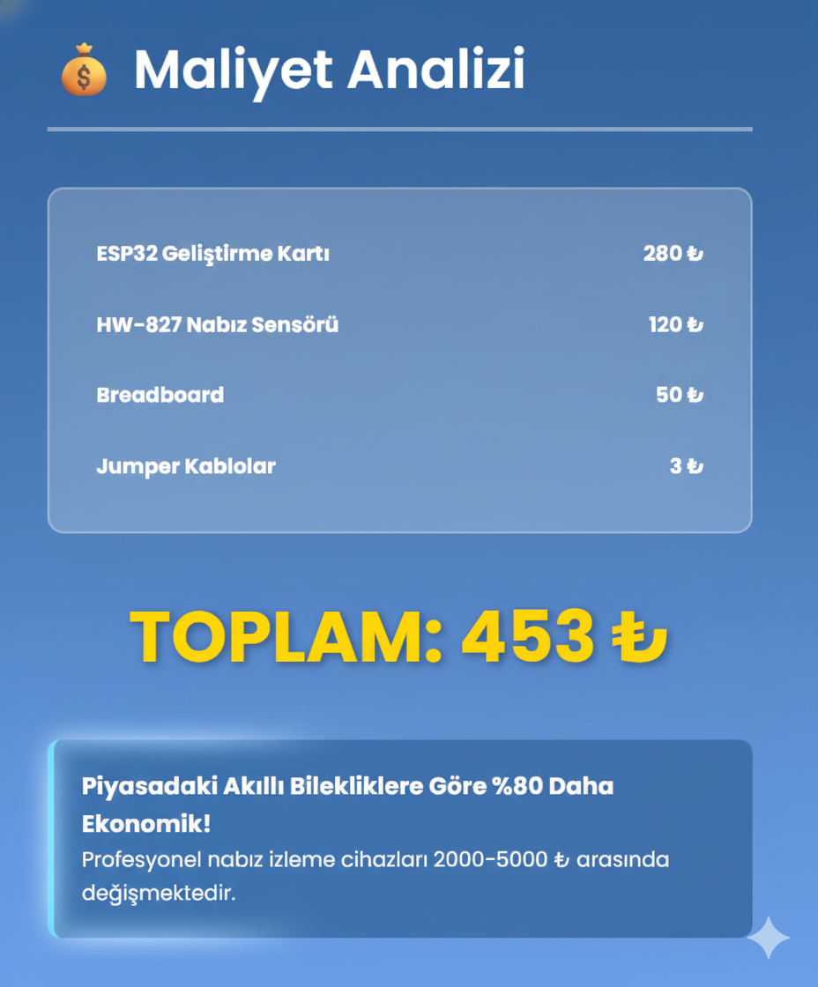
Düşünülen satış fiyatı 730TL olarak hedeflenip salonların hepsinde üye kayıtları yapılırken satışı planlanmaktadır.
Şekil-3

Slide 7
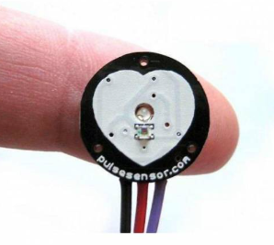
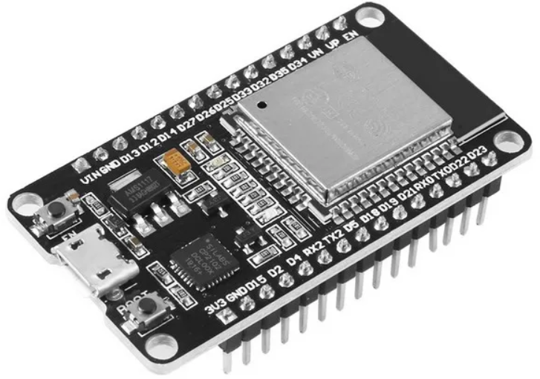
Bağlantı Şeması
HW-827 Nabız Sensörü Bağlantıları
HW-827 Sensör ESP32
VCC (+) 3.3V
GND (-) GND
S (Signal/A0) GPIO 34
Şekil-4
Şekil-5

Slide 8
Kullanılan Yazılım Kütüphaneleri
WiFi.h (İnternete bağlanmak ve e-posta göndermek için gereklidir)
ESP_Mail_Client.h (Gmail üzerinden eposta göndermek için kullanılan kütüphane)
Önemli Fonksiyonlar
delay(milisaniye)
Programı belirtilen süre bekletir.
delay(60000) - 1 dakika bekler (tekrar mail atmaması için)

Slide 9
Kaynak
https://tkv.org.tr/saglikli-bilgiler/makaleler/egzersiz-ve-kalp - 7.12.2025
https://www.anadolusaglik.org/saglik-rehberi/nabiz-nedir-ideal-nabiz-kac-olmalidir- 8.12.2025
https://tr.wikipedia.org/wiki/Aziz_%C5%9Eaver%C5%9Fyan - 8.12.2025
https://www.ndtv.com/world-news/jose-mateus-correia-silva-award-winning-bodybuilder-28-dies-from-cardiac-arrest-during-gym-workout-7131384 - 8.12.2025
https://www.nadirkitap.com/egzersiz-ve-kalp-mehmet-gunay-kitap31120141.html?srsltid=AfmBOorMybyel-ErqKDekLkKO7Hx11h5Oku5pXKyAn5U2yQWNoTiHAV9 – 8.12.2025
https://circuitdigest.com/microcontroller-projects/interfacing-pulse-sensor-with-arduino - 8.12.2025
https://blog.robo90.com/esp32-ye-program-nasil-yazilir/ - 8.12.2025

Slide 10
TEŞEKKÜRLER
Atilla Bektaş
+90 553 927 44 74
bektasatilla11@gmail.com

